Slide 1


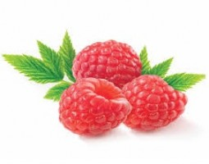

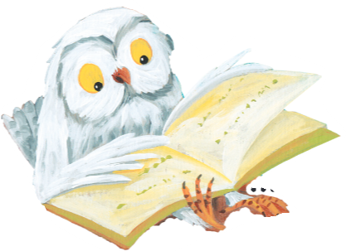
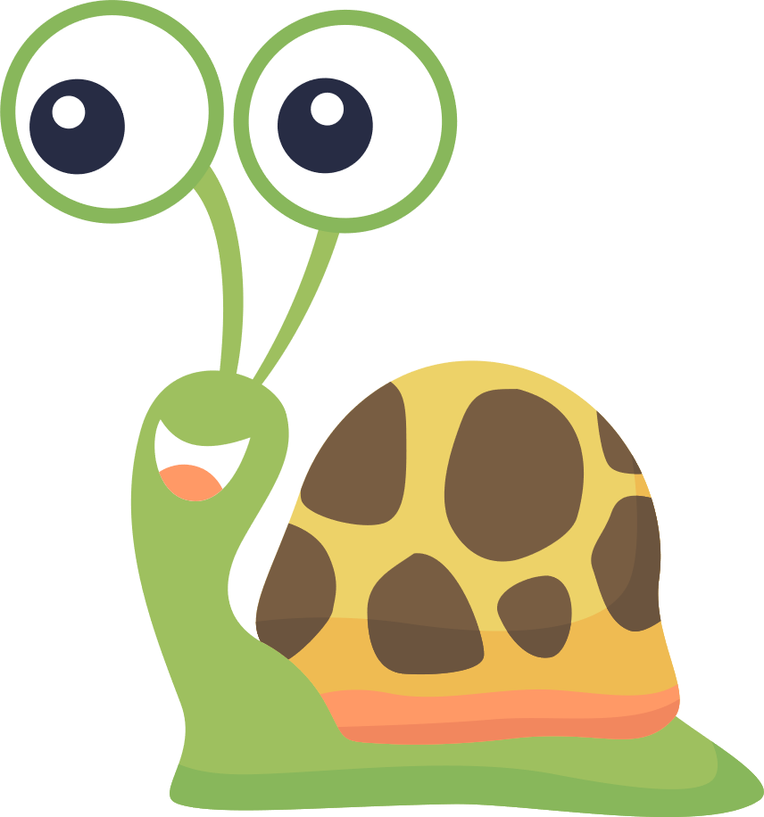




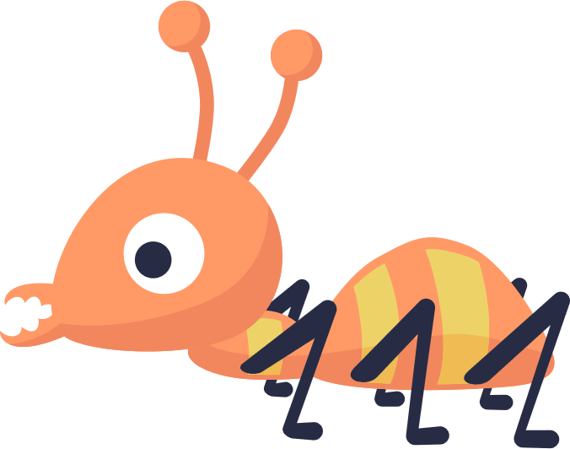
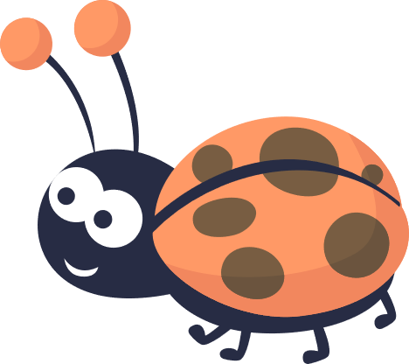


اختر الرسم الصحيح للكلمة ليفوز حلزون في السباق :
مراجعة قبلية
بـوبي
تَـتوبُ
توتٌ
تابَ
تـاجٌ
بابُ
أَثِـبُ
أَثاثٌ
جابَ
توتي
أَثابَ
توتٌ

Slide 2


التهيئة
اقرأ الحرف التالي :
هل يمكنكم قراءته الآن ؟

Slide 3
الأهداف
أن يميز المتعلم صوت الحرف ح.

Slide 4
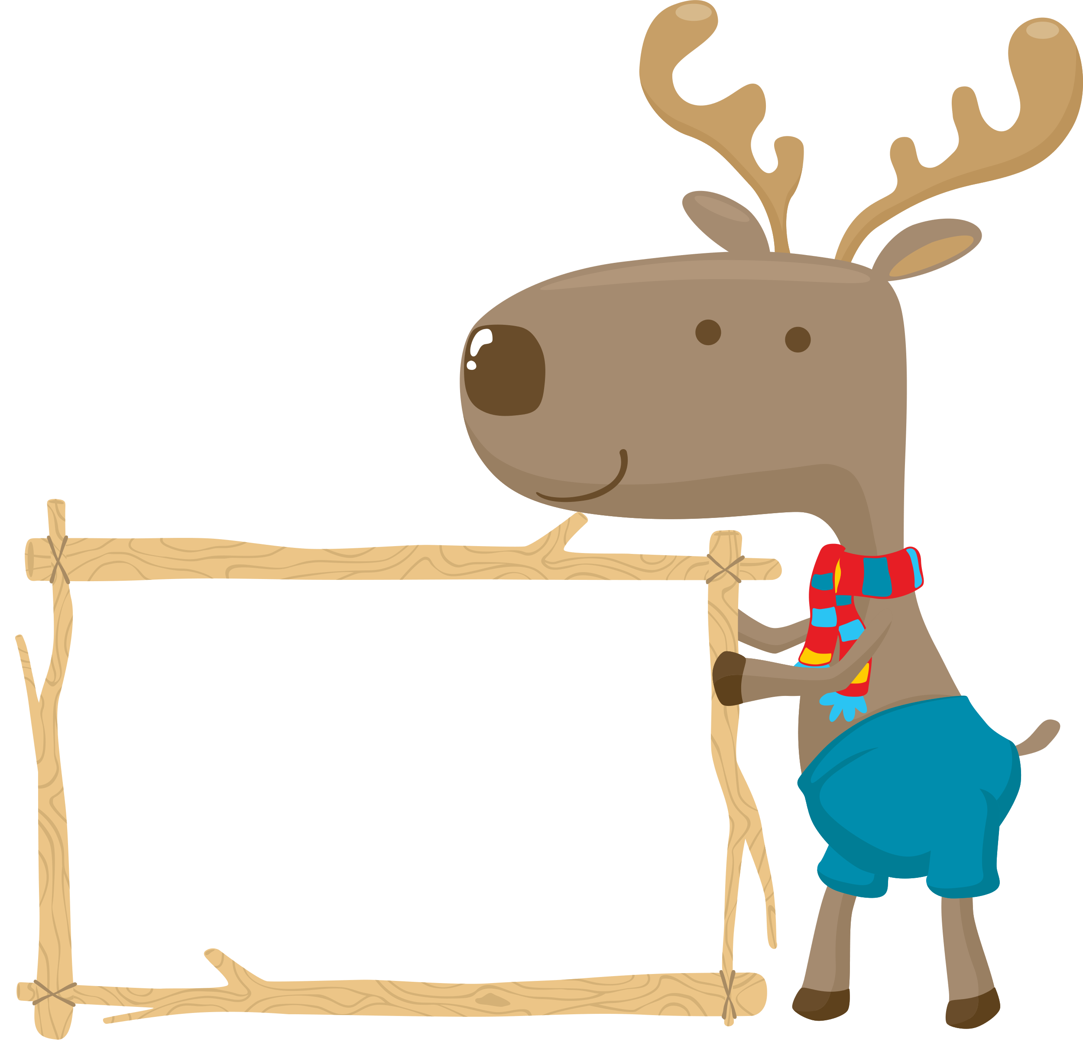

هيا نمرح مع حلزون و لوح الألغاز :
عرض الدرس
1- أبدأ بحرف الحاء.
2- تركبني للذهاب والعودة من المدرسة.
حافِلَةٌ

Slide 5
هيا نمرح مع حلزون و لوح الألغاز :
عرض الدرس
1- أبدأ بحرف الحاء.
2- تشربني كل صباح لتكون قوياً ونشيطاً.
حَليبٌ

Slide 6
هيا نمرح مع حلزون و لوح الألغاز :
عرض الدرس
1- انتهي بحرف الحاء.
2- تضعني في الطعام أثناء الطبخ.
مِــلْحٌ

Slide 7
هيا نمرح مع حلزون و لوح الألغاز :
عرض الدرس
1- يحتوي اسمي على حرف الحاء.
2- أنا بطيئة جداً في المشي .
سُلَحْفاةٌ

Slide 8
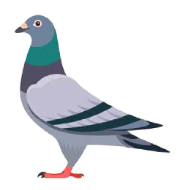
هيا نمرح مع حلزون و لوح الألغاز :
عرض الدرس
1- أبدأ بحرف الحاء.
2- أنا من الطيور تراني دائماً على الأشجار.
حَمامةٌ

Slide 9
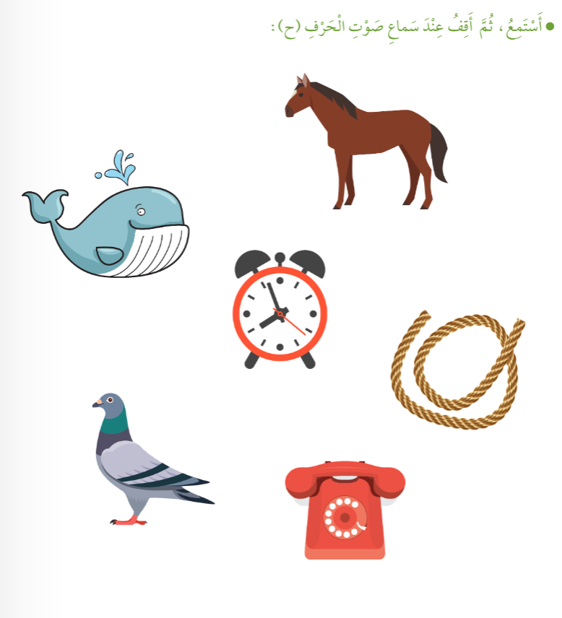
عرض الدرس

Slide 10
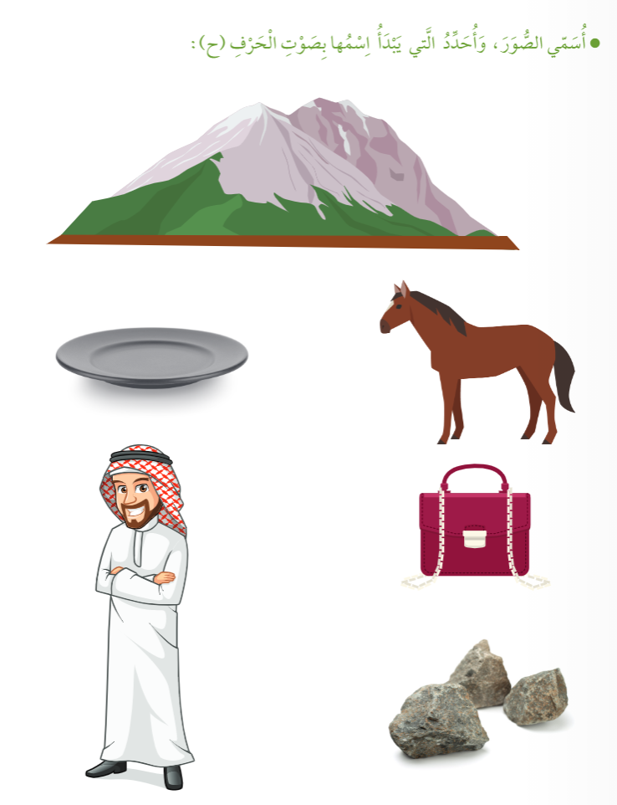
عرض الدرس

Slide 11
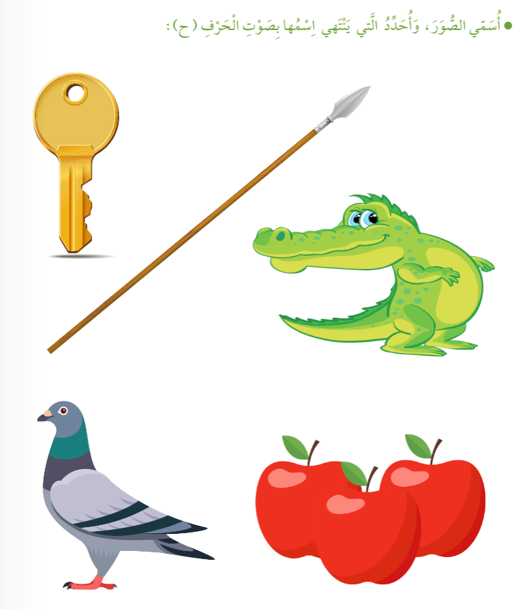
عرض الدرس

Slide 12
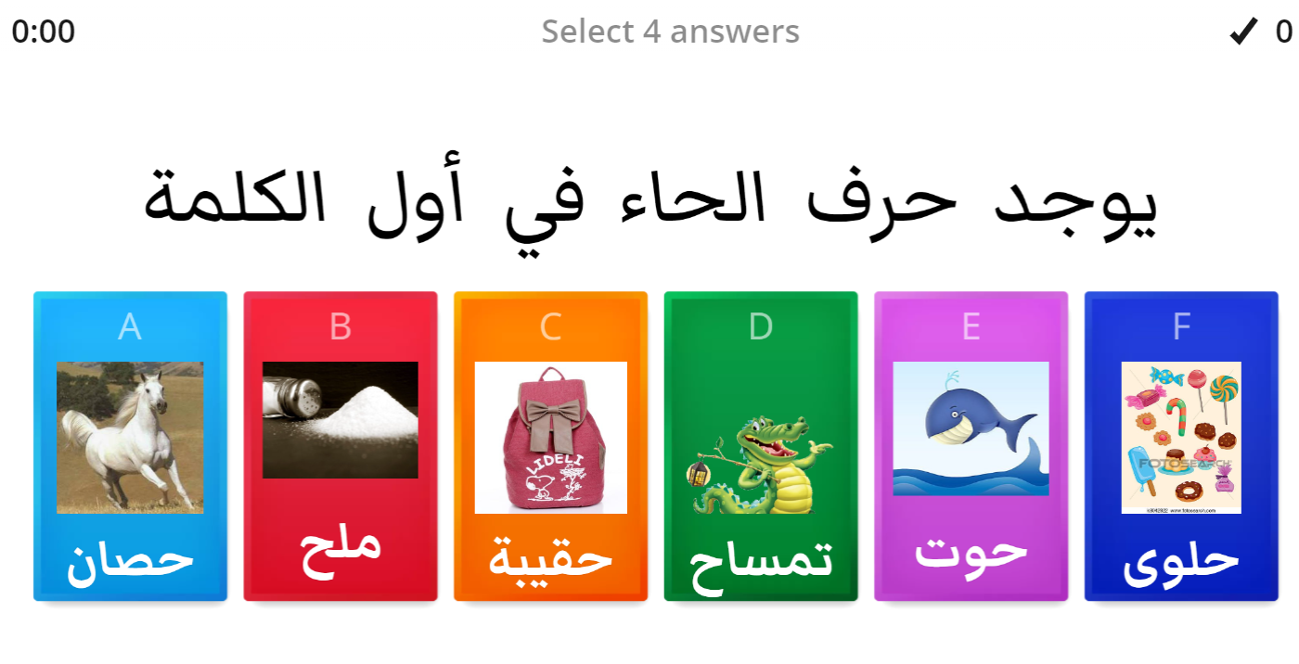
التقويم الختامي
https://wordwall.net/resource/1535984

